Slide 1
Chào mừng các em
đến với tiết Toán

Slide 2
CHƠI TRỐN TÌM
CÙNG BẠCH TUYẾT VÀ 7 CHÚ LÙN

Slide 3
Số liền sau của 55 là?
A.52
B.57
C.54
D. 56
ĐÚNG RỒI

Slide 4
Số liền trước của 70 là?
A.67
B.69
C.68
D.71
ĐÚNG RỒI

Slide 5
66 - 6 =
A.60
B.61
C.62
D.63
ĐÚNG RỒI

Slide 6
Bài 3:
Các thành phần của phép cộng, phép trừ ( tiết 1)
Số hạng, tổng

Slide 7
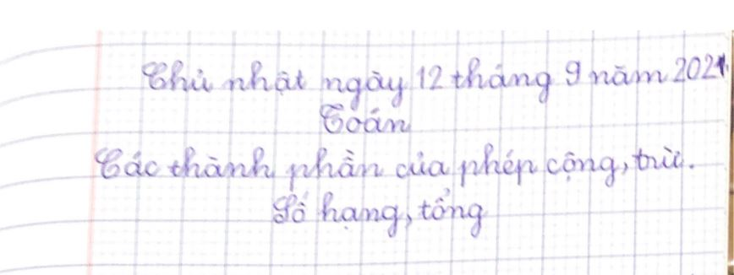

Slide 8
Bình thứ nhất có 6 con cá, bình thứ hai có 3 con cá. Hỏi cả hai bình có bao nhiêu con cá ?
+
9
6
3
= 9
6
3
Số hạng
Số hạng
Tổng
6 + 3 cũng gọi là tổng

Slide 9
19
50
99

Slide 10
1. Đặt tính rồi tính tổng, biết các số hạng là
42
35
77
60
17
77
81
16
97
24
52
76
+
+
+
+

Slide 11
2. Từ các số hạng và tổng, em hãy lập các phép cộng thích hợp.
21
36
32
23
4
44
+
=
+
=

Slide 12
Tìm tổng của số lớn nhất có một chữ số
với số tròn cục lớn nhất có hai chữ số.
- Số lớn nhất có một chữ số là 9
- Số tròn chục lớn nhất có hai chữ số là 90
Tổng là: 9 + 90 = 99

Slide 13
CHÀO TẠM BIỆT

